Slide 1
Die allgemeine quadratische Ergänzung
Gemischt-quadratische Form
Normalform: $a=1$
hier: $a≠1$
$$f\left(x\right)=a∙x^{2}+b∙x+c$$
$$f\left(x\right)=a∙x^{2}+b∙x+c$$
$a$ausklammern!
QUADRATISCHE ERGÄNZUNG
$$⇔ f\left(x\right)=a∙\left(x^{2}+\frac{b}{a}∙x+\frac{c}{a}\right)$$
Quadrat. Ergänzung
$$⇔ f\left(x\right)=a∙\left(x^{2}+\frac{b}{a}∙x+{\left(\frac{b}{2a}\right)}^{2}−{\left(\frac{b}{2a}\right)}^{2}+\frac{c}{a}\right)$$
halbieren
quadrieren
addieren
subtrahieren
$$⇔ f\left(x\right)=a∙\left[{\left(x+\frac{b}{2a}\right)}^{2}−\frac{b^{2}}{4a^{2}}+\frac{c}{a}\right]$$
ausmultiplizieren!
Scheitelform
$$f\left(x\right)=a∙{\left(x+b\right)}^{2}+c$$
$$⇔ f\left(x\right)=a∙{\left(x+\frac{b}{2a}\right)}^{2}−\frac{b^{2}}{4a}+c$$
$$S\left(−\frac{b}{2a}/−\frac{b^{2}}{4a}+c \right)$$

Slide 2
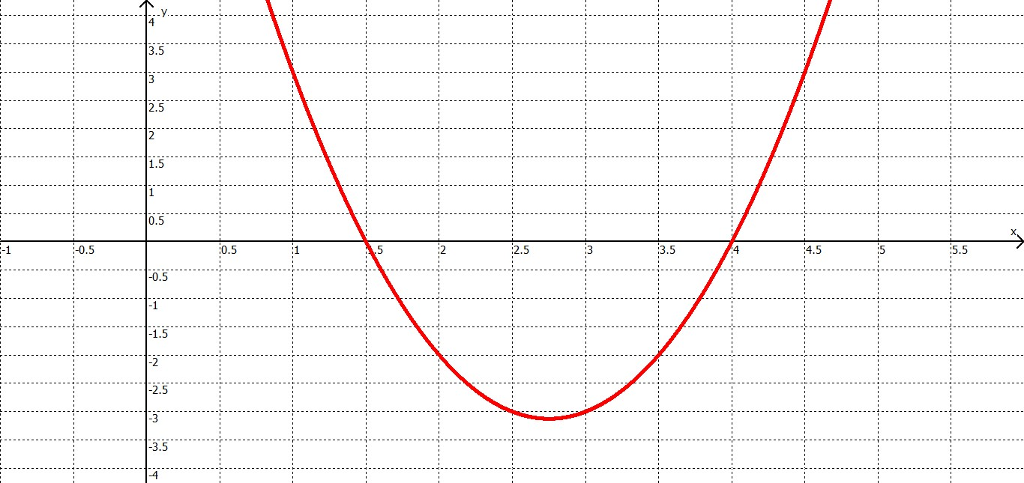
Beispiel
$$f\left(x\right)={2x}^{2}−11x+12$$
$2$ausklammern!
$$⇔ f\left(x\right)=2∙\left(x^{2}−\frac{11}{2}x+6\right)$$
Quadrat. Ergänzung
$$⇔ f\left(x\right)=2∙\left(x^{2}−\frac{11}{2}x+{\left(\frac{11}{4}\right)}^{2}−{\left(\frac{11}{4}\right)}^{2}+6\right)$$
Computergenerierte Funktion des Beispiels
$$⇔ f\left(x\right)=2∙\left[{\left(x−\frac{11}{4}\right)}^{2}−\frac{121}{16}+\frac{96}{16}\right]$$
$$⇔ f\left(x\right)=2∙\left[{\left(x−\frac{11}{4}\right)}^{2}−\frac{25}{16}\right]$$
$2$ausmultiplizieren!
$$⇔ f\left(x\right)=2∙{\left(x−\frac{11}{4}\right)}^{2}−\frac{25}{8}$$
$$⇒ S\left(2,75/−3,125\right)$$
$$S\left(2,75/−3,125\right)$$

